Slide 1


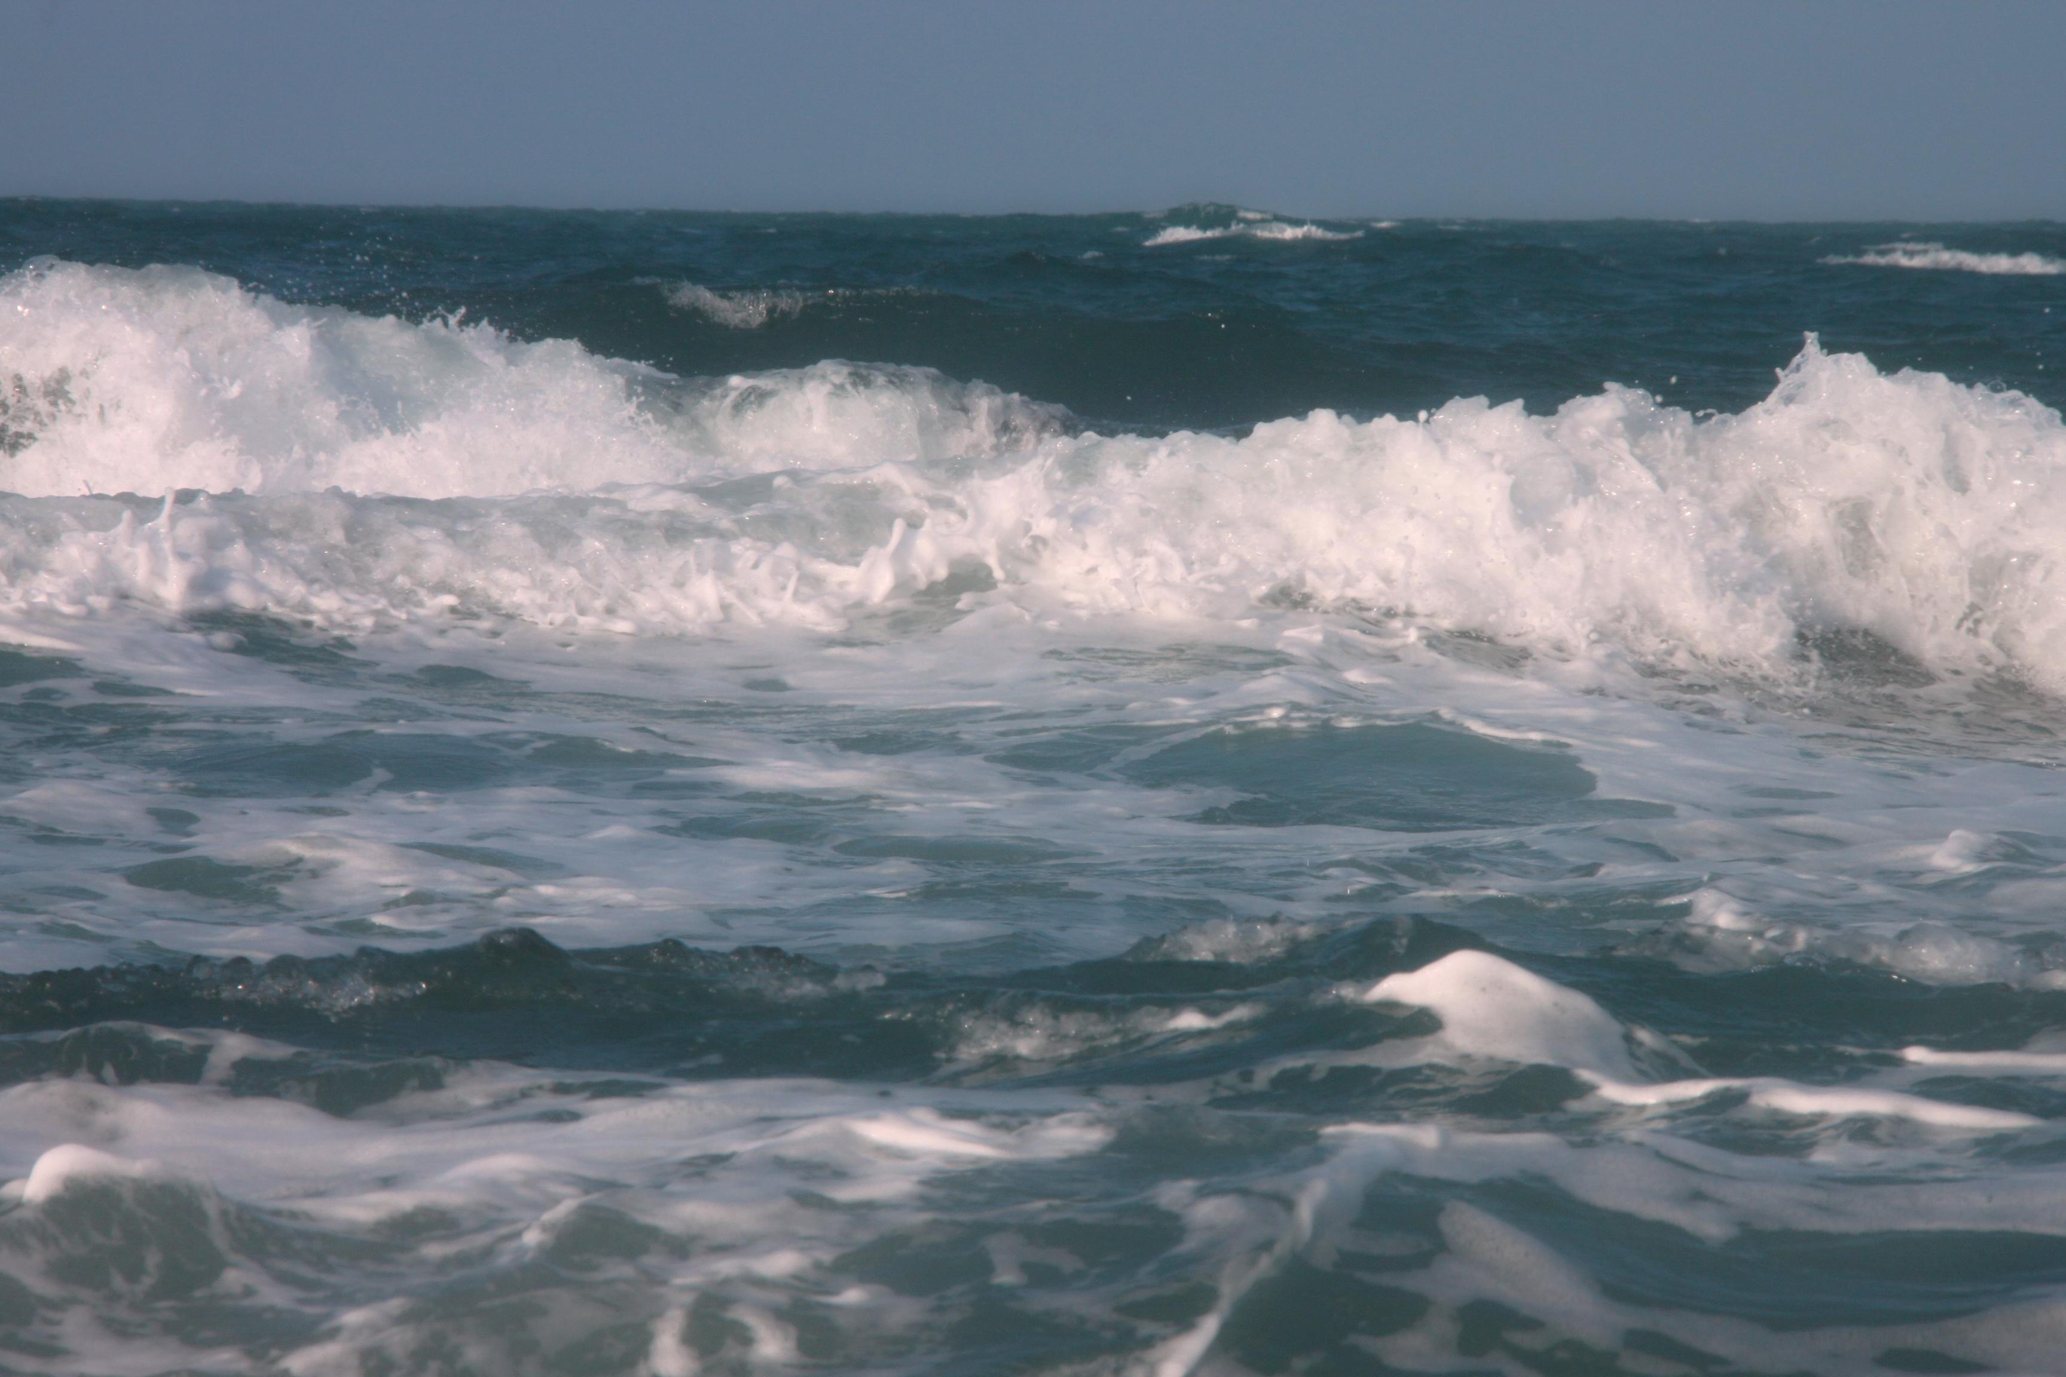
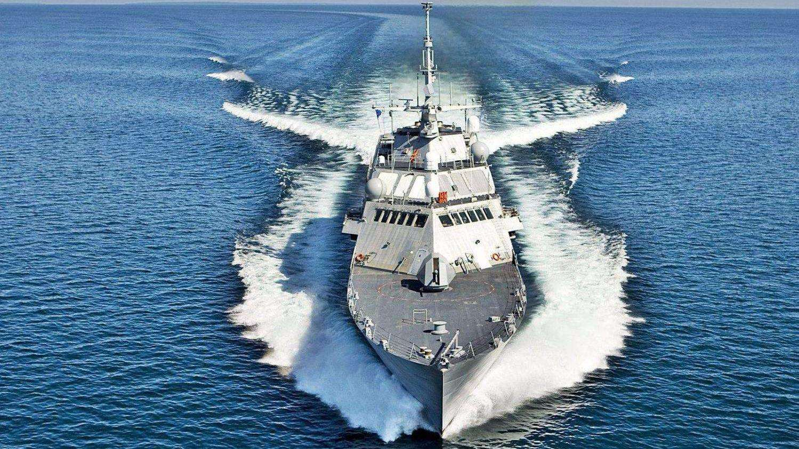
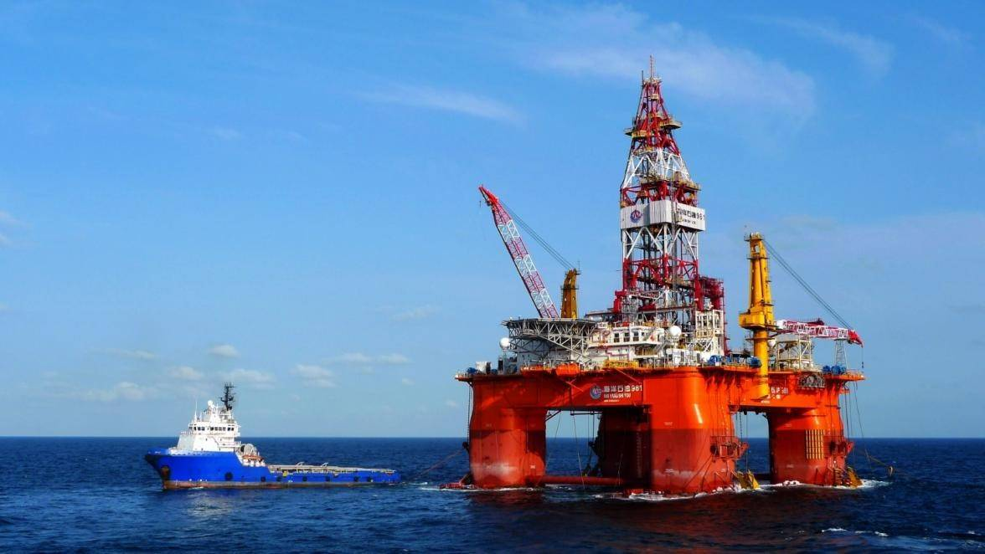
海洋工程波浪力学习题课1
袁绪龙 副教授

Slide 2
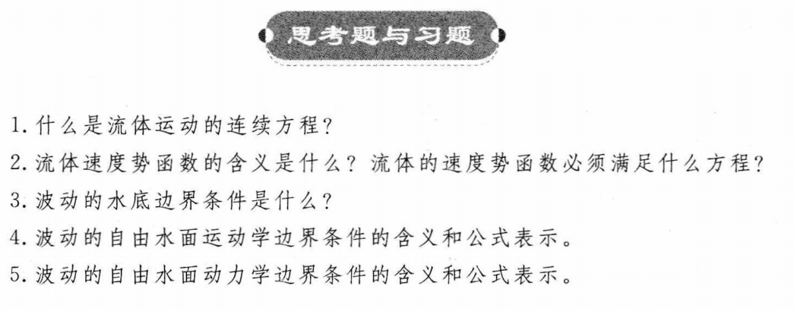
第一章

Slide 3




1 什么时流体运动的连续方程？
对于流场中任意选定的固定几何空间，单位时间内的流体质量增加，必然等于
通过边界净流入的流体质量。
一般形式：
不可压流体：

Slide 4



2 流体速度势函数的含义是什么？
假设流体为理想、无旋流动，称为势流，那么存在速度势函数，满足拉普拉斯方程
流场的速度为势函数的梯度：
理想流体非定常无旋流动的积分方程：
据此可以求出压力场分布

Slide 5
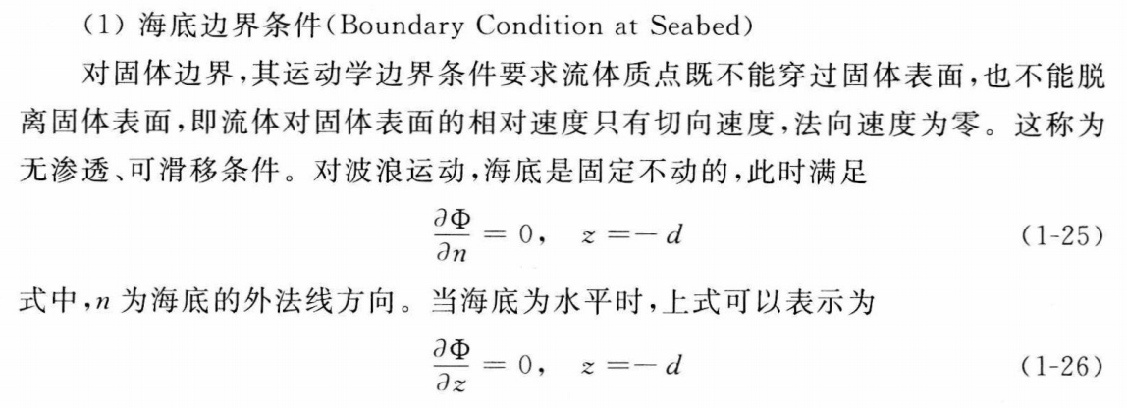
3 波动的水底边界条件是什么？

Slide 6
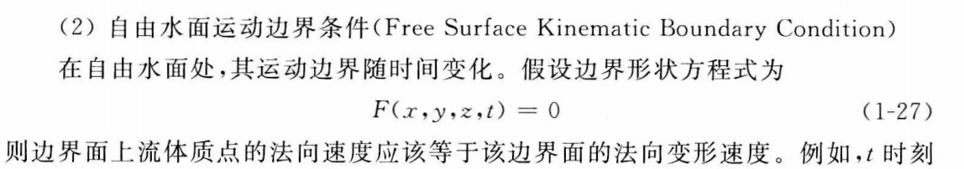
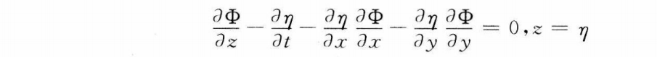
4 波动的自由水面运动学边界条件和公式表示？
自由水面运动学边界条件用速度势表示为：

Slide 7
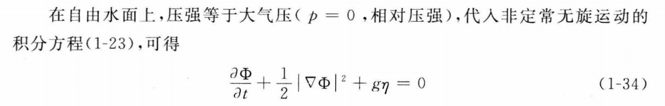
5 波动的自由水面动力学边界条件和公式表示？
理想流体非定常无旋流动的积分方程：

Slide 8
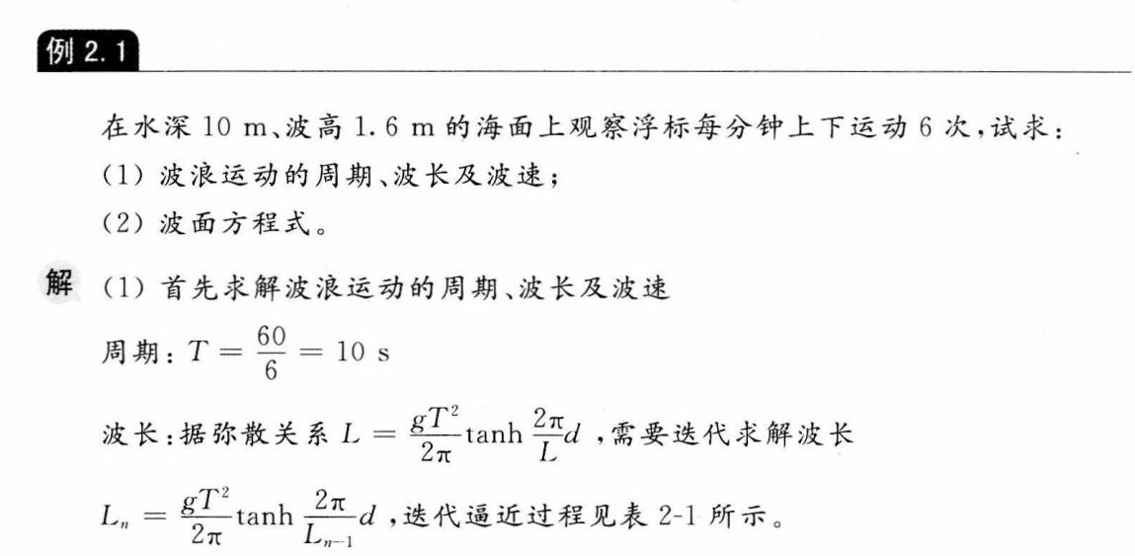
第二章

Slide 9
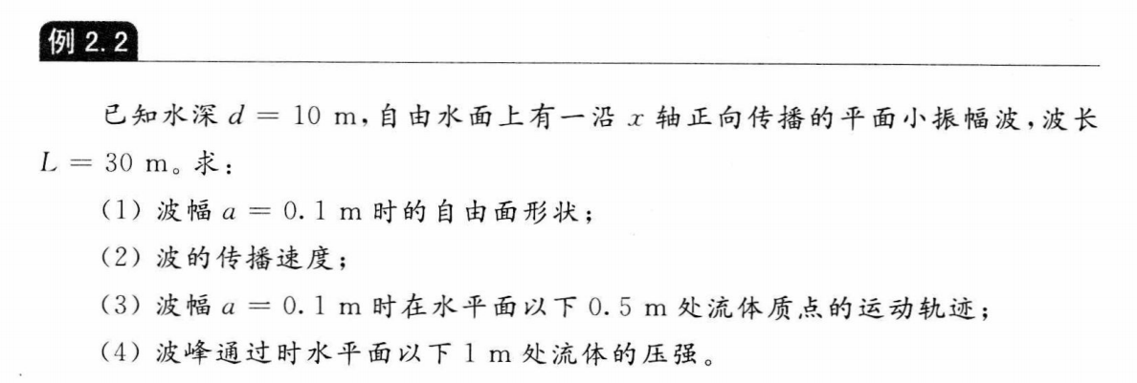
第二章

Slide 10
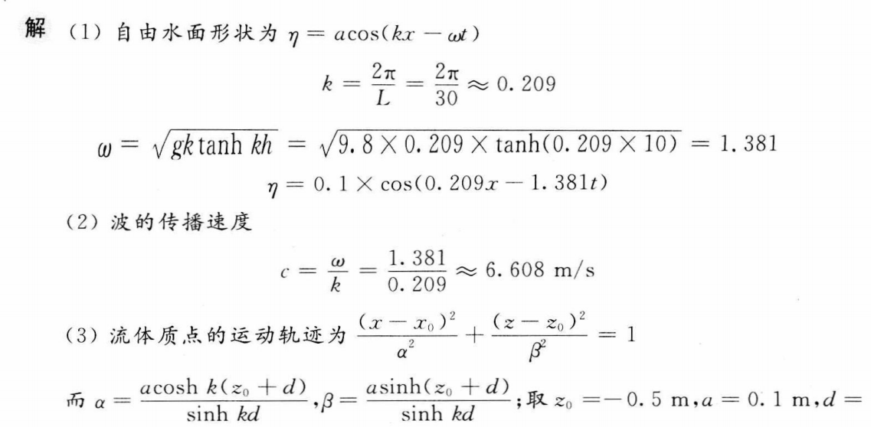
例2.2

Slide 11
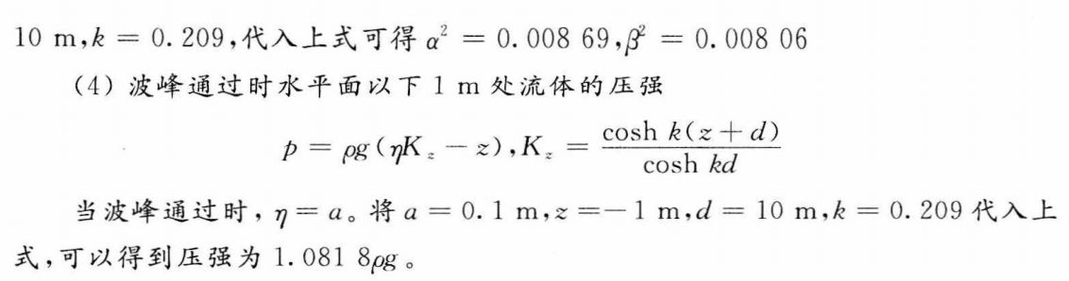
例2.2

Slide 12
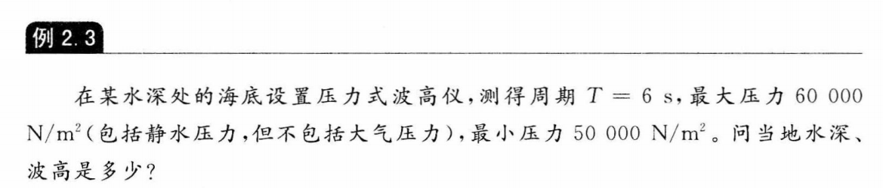
第二章

Slide 13
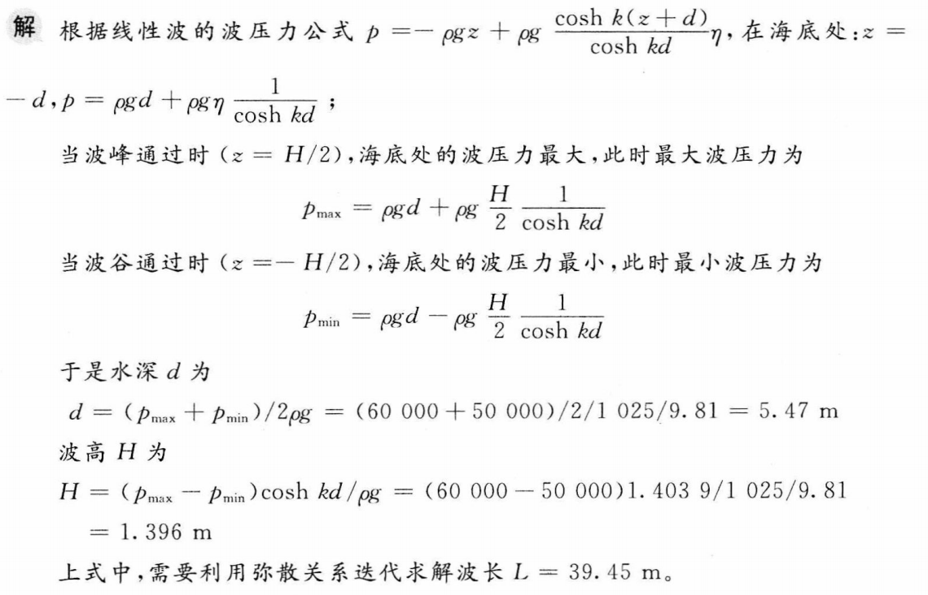
例2.3

Slide 14
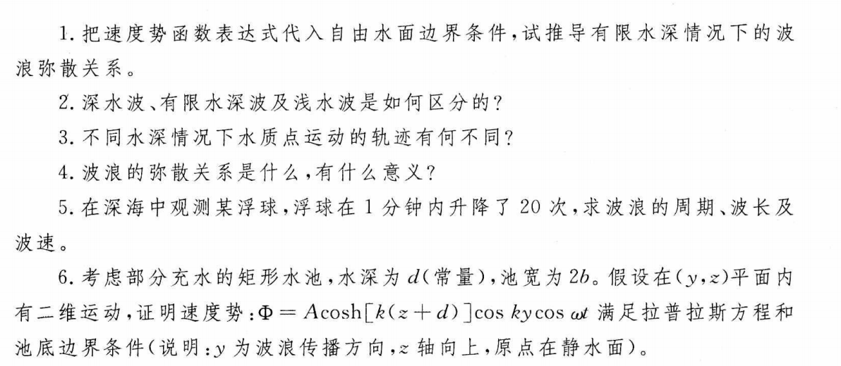
第二章

Slide 15
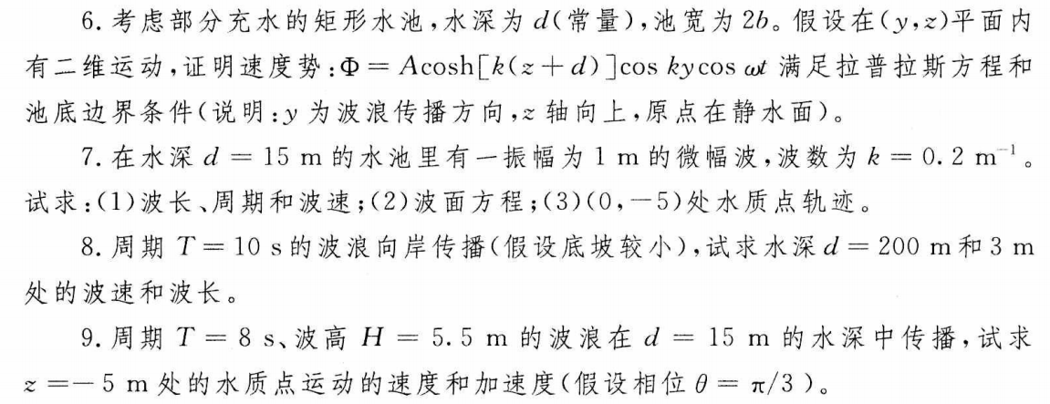
第二章

Slide 16
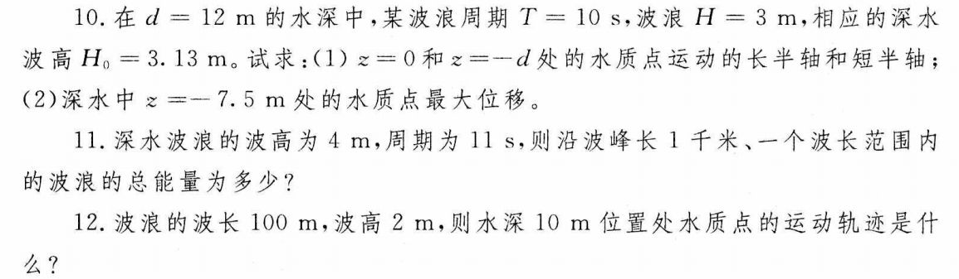
第二章

Slide 17
小结
这一节，复习第1~3章
下一节，第四章 小尺度结构上的波浪力

